Slide 1
How am I doing?
Bigger numbers (20 – 100+)
Time expressions (once a week etc..)
8 verbs about using technology
Putting those 8 verbs into different times (I do, I did, I’m going to do)

Slide 2
The ‘snowball’ effect

Slide 3
1 | 60 | sesenta | 9 | 35 | treinta y cinco
2 | 80 | ochenta | 10 | 76 | setenta y seis
3 | 20 | veinte | 11 | 99 | noventa y nueve
4 | 40 | cuarenta | 12 | 83 | ochenta y tres
5 | 90 | noventa | 13 | 29 | veintinueve
6 | 100 | cien | 14 | 42 | cuarenta y dos
7 | 70 | setenta | 15 | 50 | cincuenta
8 | 30 | treinta
Notes:
Speed-dating style test. Assessors face the board, assessees face away.

Slide 4
Nombre: _________________________
Nombre: _________________________
1 | 60
2 | 80
3 | 20
4 | 40
5 | 90
6 | 100
7 | 70
8 | 30
9 | 35
10 | 76
11 | 99
12 | 83
13 | 29
14 | 42
15 | 50
1 | 60
2 | 80
3 | 20
4 | 40
5 | 90
6 | 100
7 | 70
8 | 30
9 | 35
10 | 76
11 | 99
12 | 83
13 | 29
14 | 42
15 | 50

Slide 5
English infinitive | Infinitivo español
to download music | descargar música | me gusta descargar… | normalmente descargo… | el fin de semana pasado descargué… | la próxima semana voy a descargar…
to surf the Internet | navegar po Internet | me gusta navegar po Internet | normalmente navego… | navegué… | voy a navegar…
to shop online | hacer compras por Internet | me gusta hacer compras por Internet | normalmente hago compras… (OR compro) | hice compras… (OR compré) | voy a hacer compras (OR voy a comprar)
to send email | mandar correos electrónicos | me gusta mandar correos electrónicos | normalmente mando… | mandé… | voy a mandar…
to use Facebook | usar Facebook | me gusta usar Facebook | normalmente uso… | usé… | voy a usar..
to watch videos | ver videos | me gusta ver videos | normalmente veo… | vi… | voy a ver..
to chat | chatear | me gusta chatear | normalmente chateo… | chateé… | voy a chatear
to play video games | jugar con los videojuegos | me gusta jugar con los videojuegos | normalmente juego… | jugué… | voy a jugar

Slide 6
Write the Spanish. REFER TO YOUR NOTES!
1 | In my free time I like downloading music. | En mi tiempo libre…
2 | Last weekend I downloaded lots of songs from Itunes
3 | I also like surfing the net…
4 | and shopping online
5 | I don’t like sending emails but..
6 | I use Facebook every day
7 | in order to chat with my friends
8 | I usually watch films and play games
9 | on the computer. | en el ordenador.
10 | Next weekend I’m going to use Facebook,
11 | chat to my friends and download songs
12 | I can’t imagine life without the internet | No puedo imaginar la vida sin Internet.
13 | It’s great!
14 | My mum likes shopping online
15 | My brother likes playing video games
lots of songs = muchas canciones
In order to = para
Notes:
Speed-dating style test. Assessors face the board, assessees face away.

Slide 7
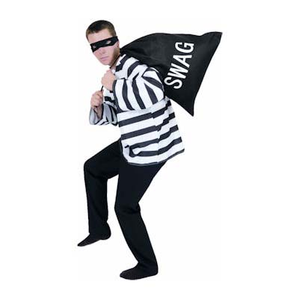
saco mágico

Slide 8
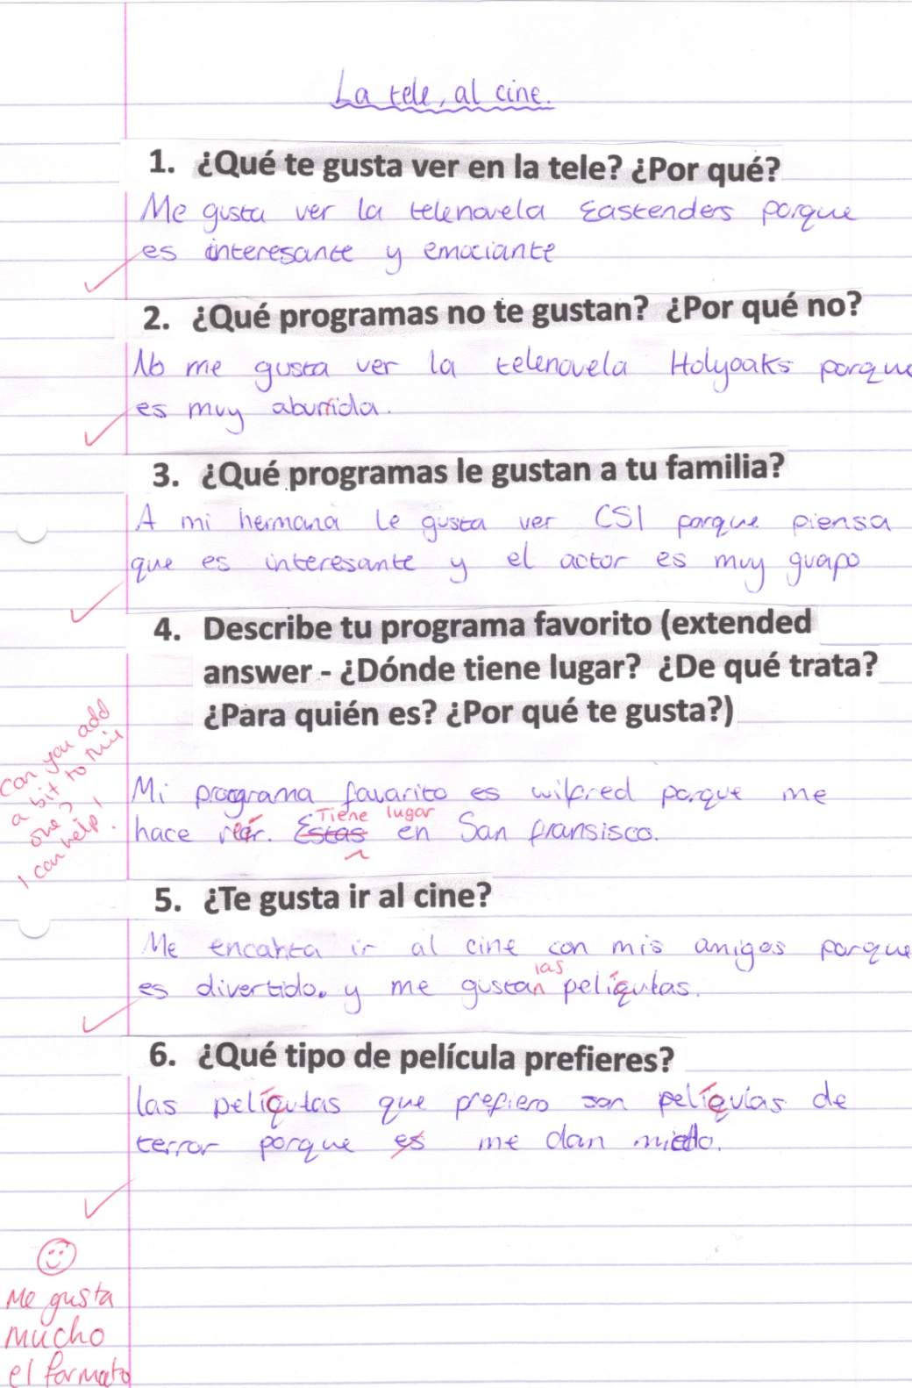

Slide 9
1 | I like comedies | me gustan las comedias
2 | because they make me laugh | porque me hacen reír
3 | I like horror films | me gustan las películas de terror
4 | because they make me scared | porque me dan miedo
5 | my mum loves soap operas | a mi madre le encantan las telenovelas
6 | like Eastenders for example | como Eastenders por ejemplo
7 | my dad likes sports programmes | a mi padre le gustan los programas de deportes
8 | my favourite programme is Educating Essex | mi programa favorito es Educating Essex
9 | it is a reality show | es un programa de tele-realidad
10 | it takes place in Essex in England | tiene lugar en Essex en Inglaterra
11 | it’s about life in a school | trata de la vida en un colegio
12 | it’s a programme for teenagers | es un programa para los jóvenes
13 | I prefer watching tv | prefiero ver la tele
14 | because it is cheaper than… | porque es más barato que
15 | going to the cinema | ir al cine
Notes:
Speed-dating style test. Assessors face the board, assessees face away.

Slide 10
Nombre: _________________________
Nombre: _________________________
1 | I like comedies
2 | because they make me laugh
3 | I like horror films
4 | because they make me scared
5 | my mum loves soap operas
6 | like Eastenders for example
7 | my dad likes sports programmes
8 | my favourite programme is Educating Essex
9 | it is a reality show
10 | it takes place in Essex in England
11 | it’s about life in a school
12 | it’s a programme for teenagers
13 | I prefer watching tv
14 | because it is cheaper than…
15 | going to the cinema
1 | I like comedies
2 | because they make me laugh
3 | I like horror films
4 | because they make me scared
5 | my mum loves soap operas
6 | like Eastenders for example
7 | my dad likes sports programmes
8 | my favourite programme is Educating Essex
9 | it is a reality show
10 | it takes place in Essex in England
11 | it’s about life in a school
12 | it’s a programme for teenagers
13 | I prefer watching tv
14 | because it is cheaper than…
15 | going to the cinema

Slide 11
La tele y el cine
¿Qué te gusta ver en la tele? ¿Por qué?
¿Qué programas no te gustan? ¿Por qué no?
¿Qué programas le gustan a tu familia?
Describe tu programa favorito (extended answer - ¿Dónde tiene lugar? ¿De qué trata? ¿Para quién es? ¿Por qué te gusta?)
¿Te gusta ir al cine?
¿Qué tipo de película prefieres?

Slide 12
El tiempo libre
¿Cuál es tu pasatiempo preferido? (extended answer - ¿Cuándo? ¿Con qué frecuencia? ¿Con quién? ¿Dónde? ¿Por qué te gusta?
¿Cuánto dinero te dan tus padres?
¿En qué lo gastas?
¿Qué hiciste el fin de semana pasado? (2 sentences)
¿Qué planes tienes para el fin de semana que viene?

Slide 13
Los deportes
¿Qué deportes haces en el colegio?
¿Qué deportes hiciste la semana pasada en el colegio? ¿Y el fin de semana pasado?
¿Qué deportes te gustan / no te gustan?
¿Prefieres los deportes de equipo o los deportes individuales? ¿Por qué?
¿Qué deporte olímpico te gustaría más ver o probar?
¿Hay un deportista a quién admiras?
¿Cuáles son los deportes más populares en Inglaterra? ¿Y en España?

